Slide 1

Урок русского языка в 4 классе по теме: «Текст- описание».
Подготовила учитель начальных классов:
Кубарева Елена Михайловна

Slide 2
Цели:
Учебные: - повторить виды текста
- повторить части речи
- повторить литературные
термины:сравнение. олицетворение
Развивающие: - развивать коммуникативные
умения,
- развивать мышление
Воспитывающие: прививать чувство ответственности при работе в группах

Slide 3
Передо мной игрушка из дерева- конек. Он маленький, вместо ног колесики. Игрушка темно-коричневая, местами темно-зеленая, с ярким орнаментом. Спинка у конька похожа на волны в море или океане. А глаза черные, сверкающие.

Slide 4
Признаки текста:
Информативность- несет определенную информацию
Связность- все предложения связаны по смыслу и грамматически
Членимость- текст всегда делится на абзацы, абзацы на предложения.
Ситуативность- соотнесен с реальной ситуацией
Имееет общую тему и основную мысль.

Slide 5
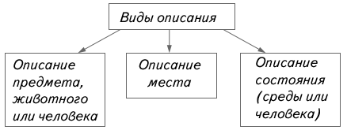

Slide 6
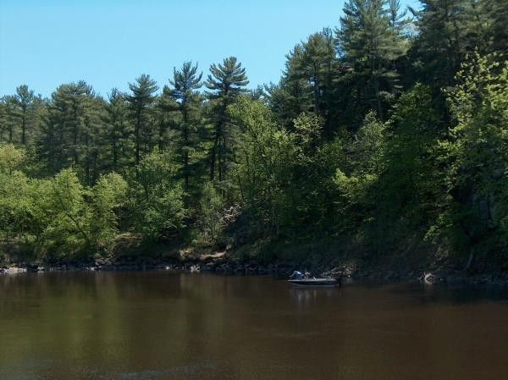

Slide 7
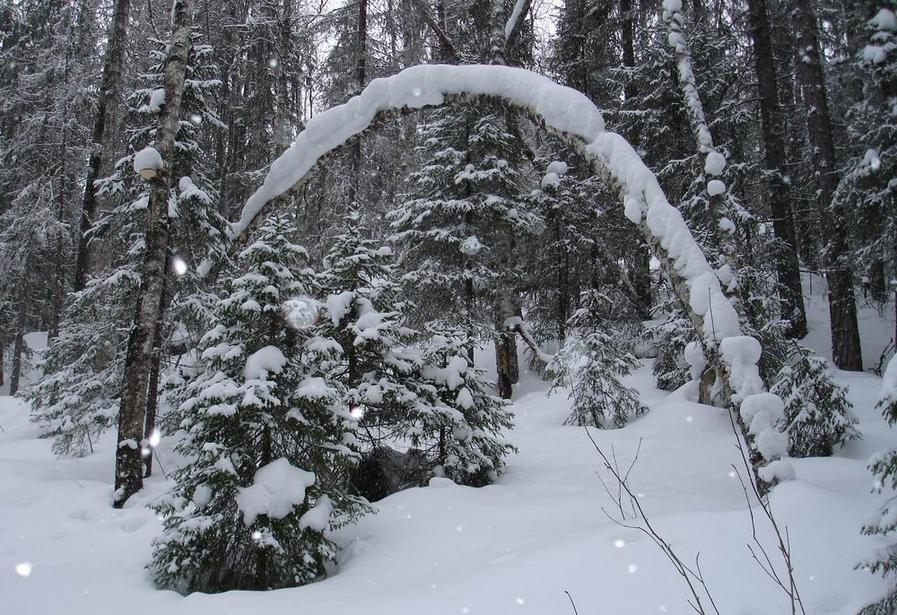

Slide 8
Тайга.
Тайга — самая большая по площади ландшафтная зона России , её площадь составляет 15 млн км². Таёжные зоны России стали формироваться ещё до наступления ледников. Для тайги характерны: продолжительная суровая зима с глубоким рыхлым снегом и ветром, знойное лето, труднопроходимые чащи, наличие хищных зверей, огромное количество комаров и мошек в летний период
Тайга делится на три зоны по характеру растительности: южную, среднюю и северную. В северной тайге преобладают низкорослые ели и сосны, в средней тайге растут в основном ельники. Растительность южной тайги значительно более разнообразна.
Тайгу Евразии, главным образом массивы сибирской тайги, называют зелёным «лекарем» планеты, так как от этих лесов зависит кислородный и углеродный баланс приземного слоя атмосферы.

Slide 9

Объясните:
Ландшафт
Ледник
Массив
Лекарь

Slide 10
Заполните свой оценочный лист:
Этапы | Справился быстро и верно | Справился с трудом, но верно | Не справился
Словарная работа | +
Исследование текста
Составление текста

Slide 11
Тайга.
Тайга — самая большая по площади ландшафтная зона России , её площадь составляет 15 млн км². Таёжные зоны России стали формироваться ещё до наступления ледников. Для тайги характерны: продолжительная суровая зима с глубоким рыхлым снегом и ветром, знойное лето, труднопроходимые чащи, наличие хищных зверей, огромное количество комаров и мошек в летний период
Тайга делится на три зоны по характеру растительности: южную, среднюю и северную. В северной тайге преобладают низкорослые ели и сосны, в средней тайге растут в основном ельники. Растительность южной тайги значительно более разнообразна.
Тайгу Евразии, главным образом массивы сибирской тайги, называют зелёным «лекарем» планеты, так как от этих лесов зависит кислородный и углеродный баланс приземного слоя атмосферы.

Slide 12
Текст- описание

Slide 13
Стили речи
Научный:
Бытовой:
Ясность и точность изложения
Отсутствие сравнений
Наличие обобщающих слов
Отсутствие местоимений и глаголов 1 и 2 лица ед. ч.
Свободное употребление любых частей речи
Частое употребление глаголов
Наличие сравнений, оборотов

Slide 14
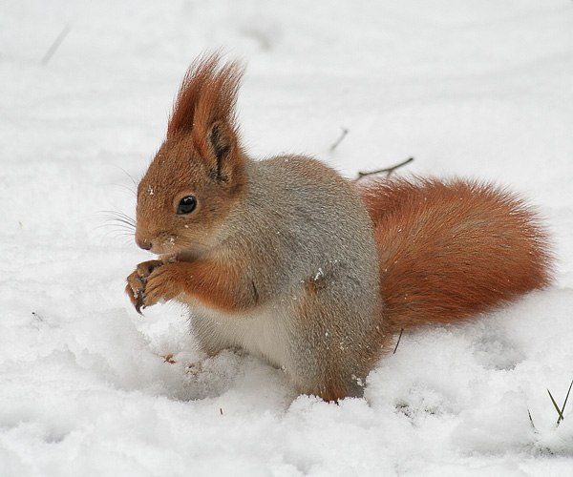
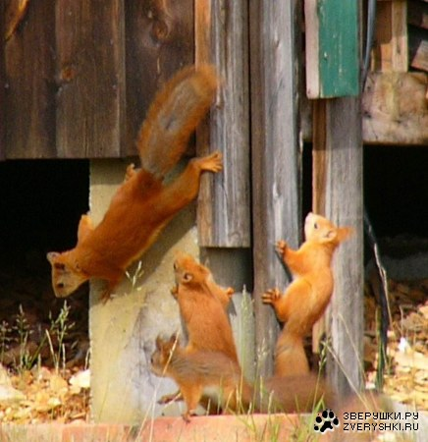
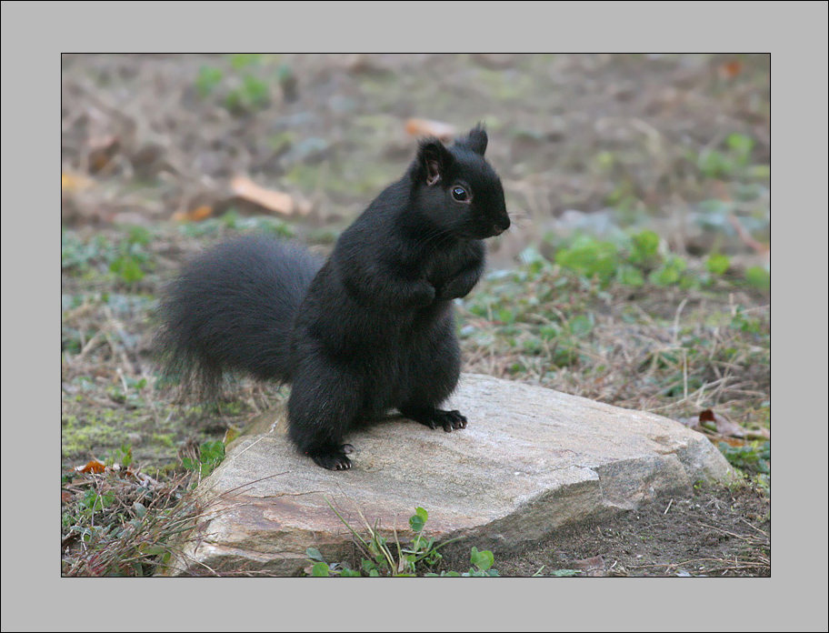
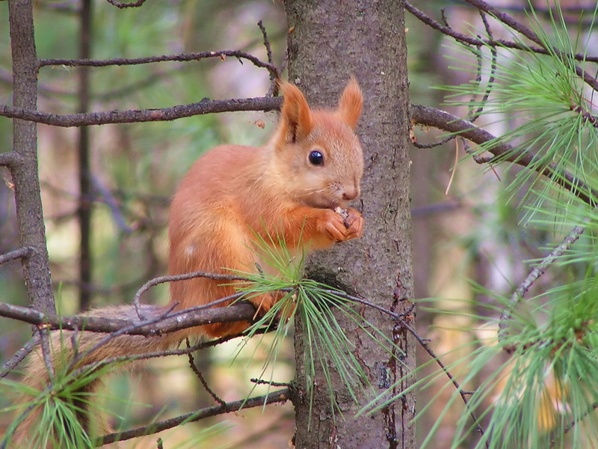

Slide 15
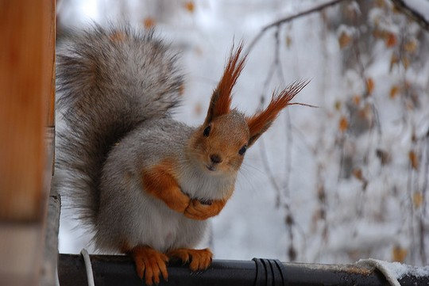
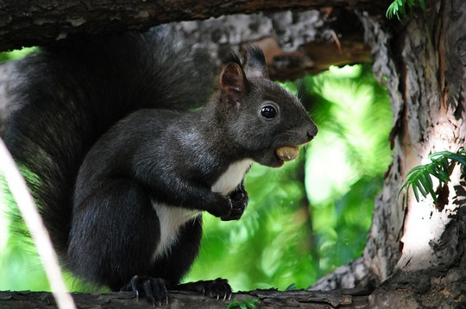
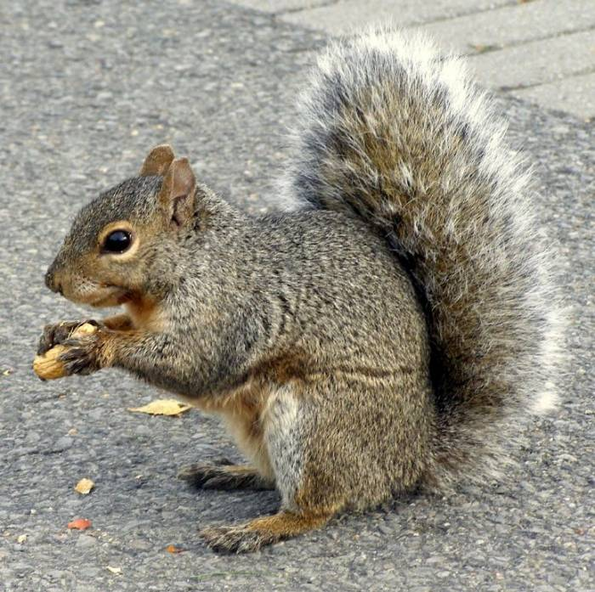

Молодцы!
Спасибо за урок!

